Slide 1
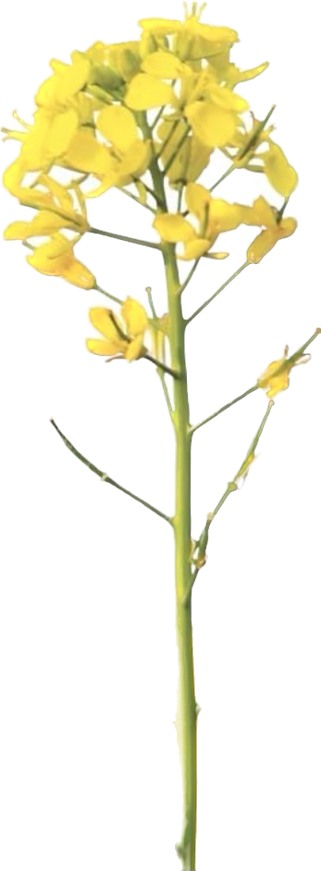

Lección 18
La fe de los sabios
Mateo 2.1-12
«—¿Dónde está el rey de los judíos que ha nacido?, pues su estrella hemos visto en el oriente y venimos a adorarlo».
Mateo 2.2
Año 31/Vol. 2

Slide 2


OBJETIVOS
Evaluar lo que implica que los sabios viajen lejos para buscar al rey de los judíos.
Reflexionar en el valor que tiene atreverse a ir más allá de las fronteras y encontrar a Cristo.
Indicar una forma en la que su congregación podría seguir a Cristo de una forma distinta a su zona de confort.

Slide 3

VOCABULARIO
Sabios: Literalmente «magos». Es la expresión con la cual se conoce, entre otros, a los miembros de la clase sacerdotal persa. Se trata de personas a las que se les reconoce como poseedores de un alto nivel de conocimiento sobre el funcionamiento del cosmos. En nuestro pasaje, connota probablemente a astrólogos, hombres expertos en el ejercicio de la observación de los planetas y las estrellas, lo cual era de importancia vital en las antiguas civilizaciones por la dependencia de cuestiones geoclimatológicas para su supervivencia.

Slide 4

TEXTO BÍBLICO: Mateo 2.1-2
RVR
1 Cuando Jesús nació, en Belén de Judea, en días del rey Herodes, llegaron del oriente a Jerusalén unos sabios,
2 preguntando: ——¿Dónde está el rey de los judíos que ha nacido?, pues su estrella hemos visto en el oriente y venimos a adorarlo.
VP
1 Jesús nació en Belén, un pueblo de la región de Judea, en el tiempo en que Herodes era rey del país. Llegaron por entonces a Jerusalén unos sabios del Oriente que se dedicaban al estudio de las estrellas,
2 y preguntaron:—¿Dónde está el rey de los judíos que ha nacido? Pues vimos salir su estrella y hemos venido a adorarlo.

Slide 5
TEXTO BÍBLICO: Mateo 2.3-4
RVR
3 Al oír esto, el rey Herodes se turbó, y toda Jerusalén con él.
4 Y, habiendo convocado a todos los principales sacerdotes y escribas del pueblo, les preguntó dónde había de nacer el Cristo.
VP
3 El rey Herodes se inquietó mucho al oír esto, y lo mismo les pasó a todos los habitantes de Jerusalén.
4 Mandó el rey llamar a todos los jefes de los sacerdotes y a los maestros de la ley, y les preguntó dónde había de nacer el Mesías.

Slide 6
TEXTO BÍBLICO: Mateo 2.5-6
RVR
5 Ellos le respondieron: —En Belén de Judea, porque así fue escrito por el profeta:
6 »“Y tú, Belén, de la tierra de Judá,no eres la más pequeña entre los príncipes de Judá, porque de ti saldrá un guiador, que apacentará a mi pueblo Israel.”
VP
5 Ellos le dijeron: —En Belén de Judea; porque así lo escribió el profeta:
6 “En cuanto a ti, Belén, de la tierra de Judá, no eres la más pequeña entre las principales ciudades de esa tierra;

Slide 7
TEXTO BÍBLICO: Mateo 2.7-8
RVR
7 Entonces Herodes llamó en secreto a los sabios y se cercioró del tiempo exacto en que había aparecido la estrella.
8 Y enviándolos a Belén, dijo:—Id allá y averiguad con diligencia acerca del niño y, cuando lo halléis, hacédmelo saber, para que yo también vaya a adorarlo.
VP
7 Entonces Herodes llamó en secreto a los sabios, y se informó por ellos del tiempo exacto en que había aparecido la estrella.
8 Luego los mandó a Belén, y les dijo: —Vayan allá, y averigüen todo lo que puedan acerca de ese niño; y cuando lo encuentren, avísenme, para que yo también vaya a rendirle homenaje.

Slide 8
TEXTO BÍBLICO: Mateo 2.9-10
RVR
9 Ellos, habiendo oído al rey, se fueron. Y la estrella que habían visto en el oriente iba delante de ellos, hasta que, llegando, se detuvo sobre donde estaba el niño.
10 Y al ver la estrella, se regocijaron con muy grande gozo.
VP
9 Con estas indicaciones del rey, los sabios se fueron. Y la estrella que habían visto salir iba delante de ellos, hasta que por fin se detuvo sobre el lugar donde estaba el niño.
10 Cuando los sabios vieron la estrella, se alegraron mucho.

Slide 9
TEXTO BÍBLICO: Mateo 2.11-12
RVR
11 Al entrar en la casa, vieron al niño con María, su madre, y postrándose lo adoraron. Luego, abriendo sus tesoros, le ofrecieron presentes: oro, incienso y mirra.
12 Pero siendo avisados por revelación en sueños que no volvieran a Herodes, regresaron a su tierra por otro camino.
VP
11 Luego entraron en la casa, y vieron al niño con María, su madre; y arrodillándose le rindieron homenaje. Abrieron sus cofres y le ofrecieron oro, incienso y mirra.
12 Después, advertidos en sueños de que no debían volver a donde estaba Herodes, regresaron a su tierra por otro camino.

Slide 10

RESUMEN
Jesús nació como rey de los judíos cuando había un rey en ejercicio, famoso por su violencia. Unos sabios provenientes del Oriente son los predicadores de esta buena noticia. En efecto, es una gran noticia para la humanidad, pero no para Herodes, que hace lo posible para averiguar el lugar y tiempo del nacimiento con el fin de frustrar el futuro del niño.

Slide 11
RESUMEN
El rey de los judíos que ha nacido no se parece al rey Herodes. No está en Jerusalén, la capital, sino en la aldea de Belén. Tampoco es famoso por ser un gran estratega ni mucho menos por su poder con las armas. A pesar de esto, los sabios del Oriente, los científicos de su tiempo, llegan a encontrarse con él gracias al ejercicio de su propio oficio, el estudio de los astros.

Slide 12
RESUMEN
El relato obliga a preguntarse si somos como los sabios, que buscan al rey del universo sin importar los esfuerzos, o si somos como Herodes, que, teniendo las profecías, no lo buscó más que para asesinarlo. Pero también surge la pregunta por el nivel de apertura que tenemos los actuales seguidores de Jesús, para reconocer que medios distintos a los tradicionales pueden ser usados por Dios para revelarse a quienes tienen intenciones sinceras de conocer la verdad.

Slide 13

ORACIÓN
Dios nuestro, gracias por el maravilloso anuncio del nacimiento de Jesús y lo que esto implica para nuestra vida y para toda la humanidad. Gracias porque, así como hiciste con los sabios, te revelas a nosotros y nos muestras el camino que nos conduce a Jesús. Anhelamos buscar tu presencia cada día. Afirmamos que Jesucristo es nuestro Señor y Salvador. Es en su nombre que oramos, amén.

